Slide 1


Python
处理excel大文件

Slide 2

Python
目录
第一章 为什么选用python处理excel
第二章 Excel中的基本概念
第三章 处理单元格数值
第四章 Excel行列操作
第五章 总结

Slide 3



第一章
Python处理Excel
更加快捷、自动化
数据分析

Slide 4

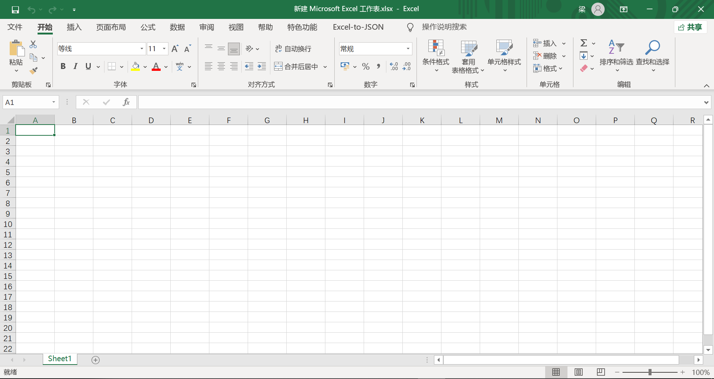
第二章
Excel中的基本概念
workbook
worksheet
cell

Slide 5

第三章
处理单元格数值
workbook & worksheet 层面
cell 层面
课后练习
# 在1.xlsx 新建一个名为 "Exercise" sheet,在["A1":"D6"]区域，随机赋值
# 找到这块区域中的最大值，最小值，分别赋值到"D7","D8",
# 求出这块区域的和，赋值给"D9"

Slide 6

第四章
Excel行列操作
插入 & 删除 行列
移动区域
课后练习
# nba.xlsx中名为nba的表单中保存的是湖人队的常规赛和季前赛的数据，现有如下要求
# 1.删除所有季前赛的数据行
# 2.在第一行插入19-20常规赛数据
["19-20","常规赛",113.4,48,88.3,34.9,31.6,72.9,24.3,45.7,25.4,8.6,6.6,20.7]
# 3.把所有的数据往下移一行，第一行的内容是
["赛季","","得分","命中%","出手","三分%","三分出手","罚球%","罚球出手","篮板","助攻","抢断","盖帽","犯规"]
# 4.合并A1和B1

Slide 7


第五章
总结
工作簿、表单、单元格 操作
行、列、区域 操作

Slide 8

感谢观看
课程所用到的代码
Github:https://github.com/WilliamSmithNANA

